Slide 1
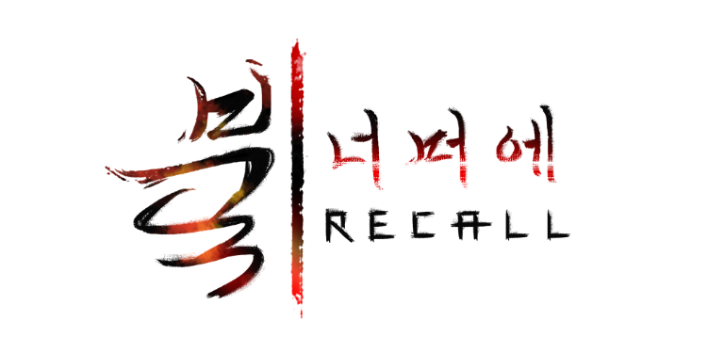
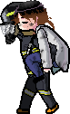
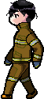


[ 시스템 기획서 ]
서강대 게임&평생교육원 게임기획학과
GG163018 이재진

Slide 2
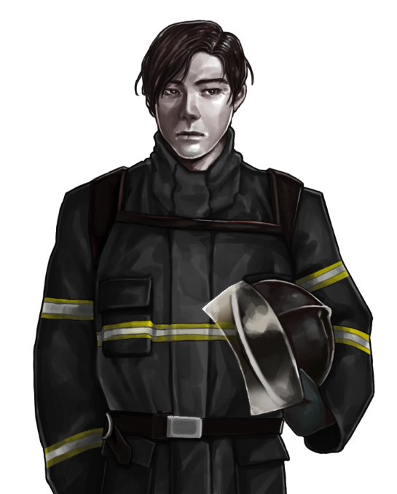
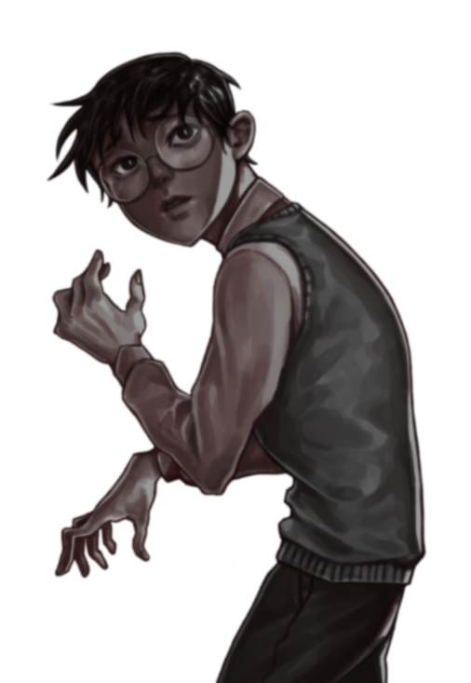
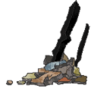
- 1.1 게임 개요
1. 게임 소개
· 게임 장르 및 사양
TITLE | 불 너머에: Recall (Beyond Fire: Recall)
장르 | 퍼즐 / 어드벤처 / 미스테리
그래픽 | 2D 횡스크롤 사이드뷰 (Pixel art)
플랫폼 | 모바일 (Android)
해상도 | 720x360 (18:9 및 16:9 화면비 우선지원) *패널 세로 사이즈에 맞춰 최적화
플레이어 | 싱글 플레이
조작법 | 터치 스크린
개발 엔진 | Unity (2017.4.6f1)

Slide 3
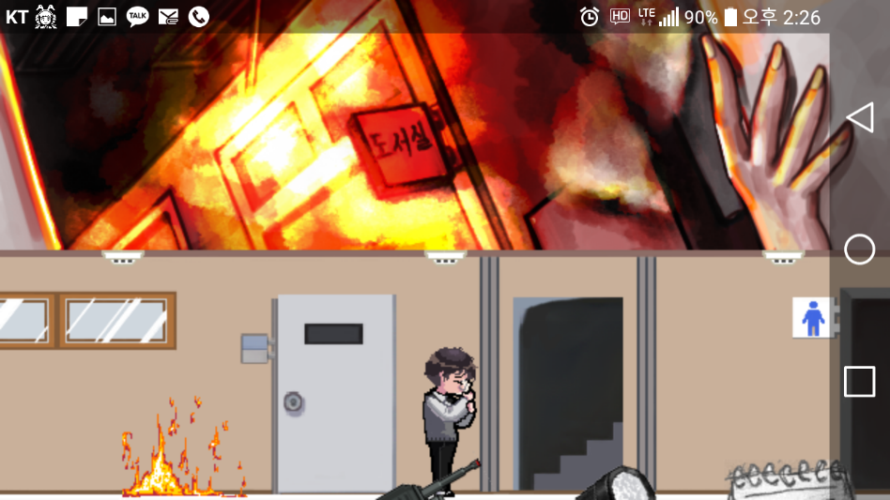
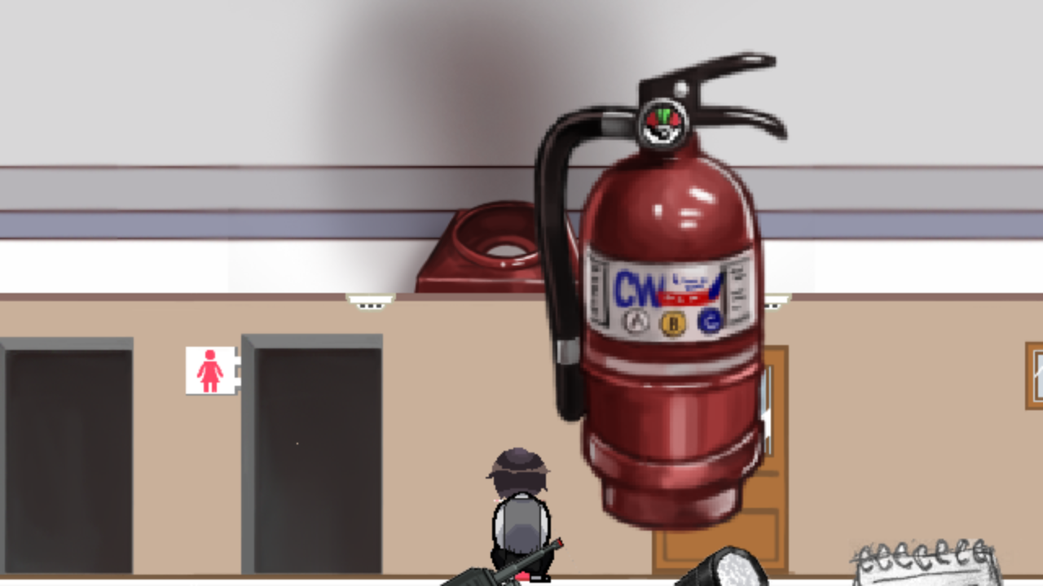
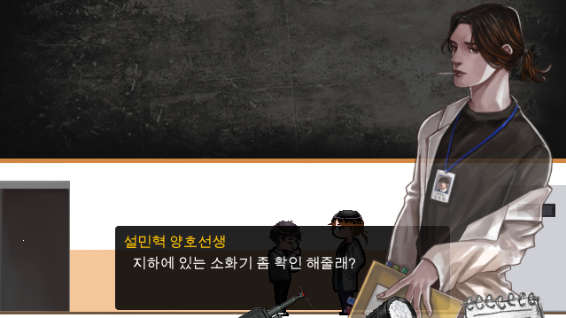
- 1.2 게임 화면구성 형태
1. 게임 소개
· 인게임 화면 구성 및 활용
프로토 타입에서 볼 수 있는 화면 구성은 다음과 같다.
1. 상하를 정확히 절반씩 나누어 2개의 카메라를 활용하는 듀얼 스크린
2. 상단 스크린은 상호작용 및 CG 이벤트, 내부 확인 등의 용도로 주로 사용한다.
3. 하단 스크린은 플레이어 캐릭터를 중앙에서 비춘다.
- 단, 플레이어 캐릭터가 복도가 아닌 특정한 내부 공간에 들어간 경우,
플레이어 캐릭터는 상단 스크린에 위치하게 되어 반대로 하단 스크린에 캐릭터를 표시하게 된다.
4. 일부 캐릭터는 스탠딩 CG가 존재하여 대화창과 더불어 CG가 노출된다.

Slide 4
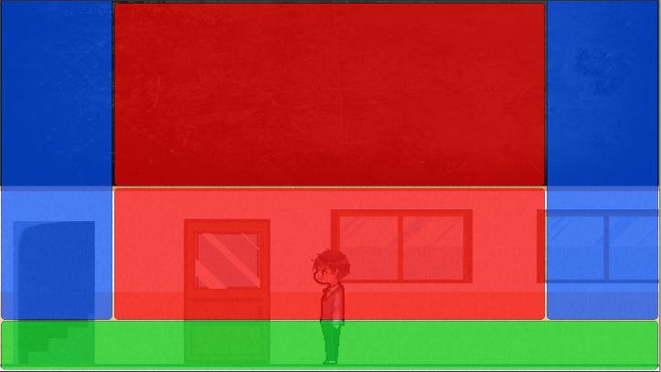
- 2.1.1 인게임 조작법
2.1 인게임 조작 및 상호작용
· 인게임 UI들의 화면구성
420px (110px*2를 제외한 나머지)
110px
110px
180px
상호작용(上)
315px (7/8만큼)
좌측 이동
우측 이동
상호작용(下)
135px
45px
인벤토리 UI 버튼
*터치 스크린을 기반으로 작동하지만,
테스트를 위해 마우스로도 작동이 가능하도록 한다.
플레이어 캐릭터의 기본 이동속도는 유니티 기준으로 1.5이며, 달릴 때는 2배, 그리고 구조를 위해서 누군가를 업을 때는 0.75배가 된다.

Slide 5
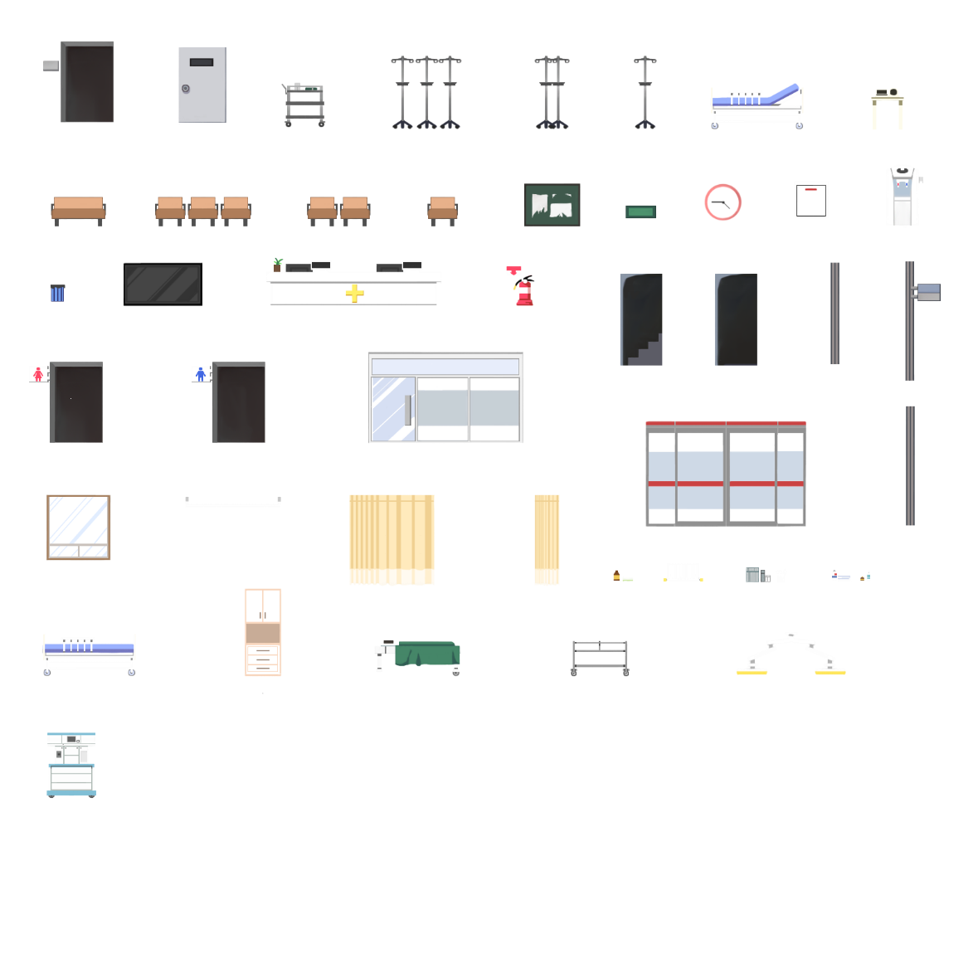
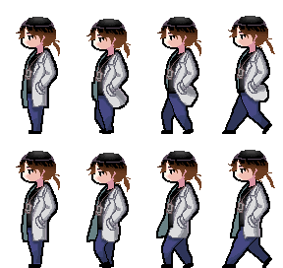
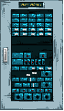
- 2.1.2 상호작용 가능한 오브젝트
2.1 인게임 조작 및 상호작용
· 상호작용 가능한 오브젝트 아이콘 표시
플레이어가 상호작용이 가능한 오브젝트에 닿고 있을 때,
플레이어 캐릭터의 머리 위에 상호작용 가능한 오브젝트의 종류가 아이콘으로 간단하게 표시된다.
- 아래로만 갈 수 있는 계단은 내부에 계단이 보이지 않는다.
- 상층 혹은 상/하층 모두 갈 수 있는 계단은 내부에 계단이 보인다. (단, 아이콘은 구분 되어서 표시됨)
- 들어갈 수 있는 문과 상호작용 하는 경우 캐릭터가 하단에 있었다면 상단 스크린으로, 상단에 있었다면 하단 스크린으로 이동한다.
- NPC(사람)과의 대화는 […] 말풍선으로 표시된다.
- 상호작용 가능한 오브젝트는 [ ! ] 말풍선으로 표시된다.

Slide 6
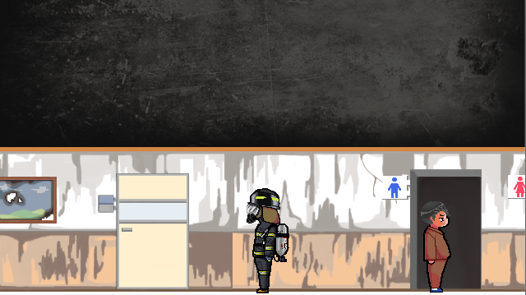

- 2.2.1 인게임 하단 인벤토리 UI
2.2 인게임 UI
· 하단 인벤토리 UI 작동 방식 – 올릴 때
하단부 45px의 범위를 터치(KeyDown)하면 0.5초 만에 인벤토리 UI가 40px만큼 올라오게 됨 *ex2)
- 플레이어가 하단 스크린에 위치하고 있는 경우, 상단/하단 스크린 모두 올라온 UI만큼 위로 밀려나게 됨
- 플레이어가 상단 스크린에 위치하고 있는 경우, 하단 인벤토리 UI가 올라오더라도 스크린이 밀려나지 않음
- 플레이어가 스크린 간에 이동(계단/문으로 이동)하고 있을 때는, 하단 인벤토리 UI는 올릴 수 없음
- 하단 인벤토리 UI를 터치하는 순간부터 인게임 시간은 즉시 정지함
인벤토리 UI가 열려 있는 동안에는 게임 시간이 일시적으로 정지하게 되며, UI 레이어 가장 하단에 검은색 패널 [색상 블랙(R/G/B값 0), A값 0~150. UI가 올라오는 0.5초 동안 A값이 150으로 비례하여 서서히 상승]을 생성하여 인게임 화면을 어둡게 가리는 형태가 됨 *ex2)
ex1) UI가 올라오기 전 모습
ex2) UI가 올라온 후 모습

Slide 7
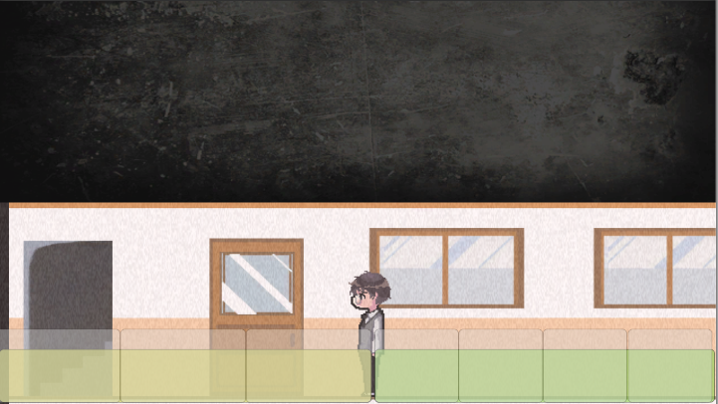

- 2.2.1 인게임 하단 인벤토리 UI
2.2 인게임 UI
· 하단 인벤토리 UI 작동 방식 – 구성요소
좌측의 장착 및 액티브형 아이템 최대 3개(각 106px) / 우측의 패시브형 아이템 최대 3개(각 80px) + 수첩(인게임 메뉴)로 구성
- 게임 내에서 최대 개수 이상의 아이템을 장착하는 경우는 없도록 디자인 됨 (즉, 모든 아이템은 다 획득 가능)
- 아이템을 사용하더라도 사라지지 않으며, 다음 챕터로 넘어가기 이전에는 획득한 아이템들은 유지
- 장착 및 액티브형 아이템은 얻는 순서대로 좌측부터 표시가 되지만, 예외로 장착형은 가장 좌측에 고정
- 패시브형 아이템은 얻는 순서대로 우측부터 표시가 되지만, 항상 있는 UI인 수첩(인게임 메뉴)는 가장 우측에 고정
- 모바일 환경의 다른 해상도(16:9, 18:9, 18.5:9 등)를 고려하여, 좌측의 아이템들은 좌하단. 우측의 아이템은 우하단에 고정
- 수첩(인게임 메뉴)는 유일하게 KeyDown 방식으로 작동함
아이템 아이콘을 누르고 있거나, 액티브형 아이템 한정으로 사용 중이면 아이템 아이콘 전체 노출.
아닌 경우 벨트 위로 10px 만큼만 보이도록 위로 노출
60px (버튼크기)
수첩
106px
106px
106px
80px
80px
80px
80px

Slide 8
- 2.2.1 인게임 하단 인벤토리 UI
2.2 인게임 UI
· 하단 인벤토리 UI 작동 방식 – 아이템 설명창
- 아이템 아이콘을 터치하고 있는 중에는 화면 정중앙에 가로400px 세로140px의 검은색 패널(a값 230, 투명도 약 10%)형 설명창 UI가 노출됨
- 아이템 아이콘을 터치하고 있으면, 0.3초 만에 아이템 아이콘은 모두 노출되는 지점까지 서서히 위로 이동하게 됨
- 아이템 아이콘 터치를 땐 지점(KeyDown)이 해당 아이콘 버튼의 밖인 경우, 해당 아이템을 선택하지 않은 것으로 간주
- 아이템 아이콘 터치를 땐 지점(KeyDown) 이 해당 아이콘 버튼의 안인 경우, 해당 아이템을 선택한 것으로 간주
- 사용 중인 아이템을 선택한 경우, 해당 아이템은 사용하지 않는 상태가 됨
- 사용 중이지 않는 아이템을 선택한 경우, 해당 아이템을 사용하는 상태가 됨
- 아이템 아이콘 터치를 때면 다시 사용 중인 경우/비사용 중인 경우에 따라서 각각 20px/10px만큼 아이템 아이콘이 벨트 위에 위치하는 지점까지 0.2초 동안 이동함
- 액티브형 아이템이 아닌 패시브형 아이템의 경우, 항상 비사용 중인 아이템과 같이 동작함
400px
[산소마스크] / 잔여산소 n%
(설명이 들어갈 곳)
최대
4줄까지
설명
140px
20px만큼
위로 노출 (사용 중인 아이템의 경우)
10px만큼
위로 노출 (비사용 중인 아이템의 경우)
누르고 있는 중에 아이템 아이콘 전체가 올라와서 노출된 모습

Slide 9
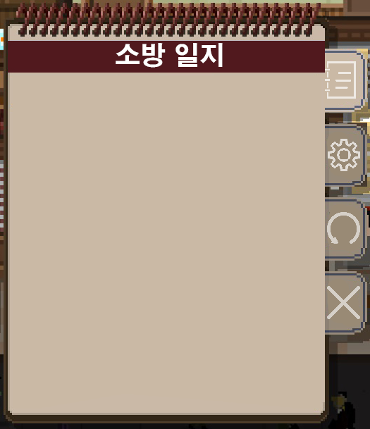
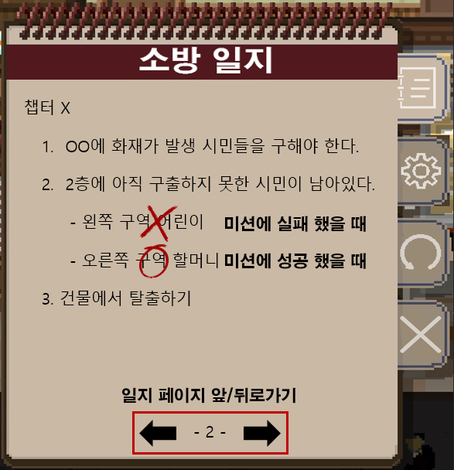
- 2.2.2 인게임 수첩메뉴
2.2 인게임 UI
· 인게임 수첩 메뉴 – 전체 구성 및 소방일지
인게임 하단 인벤토리에서 메모장 아이콘을 선택했을 떄 나타나는 전체적인 수첩 메뉴의 구성은 다음과 같다.
소방일지
소방일지 터치한 경우
옵션메뉴
타이틀로 돌아가기
미션 목표를 확인할 수 있으며, 이미 끝낸 챕터의 경우 어떤 미션을 수행했고 성공/실패 여부 등을 볼 수 있다.
현재 게임 계속하기

Slide 10
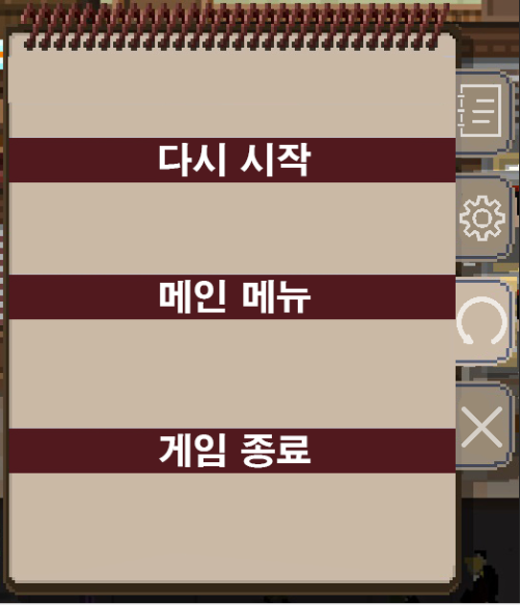

- 2.2.2 인게임 수첩메뉴
2.2 인게임 UI
· 인게임 수첩 메뉴 – 다른 챕터로 돌아가기 메뉴 및 작동
KeyUp 방식으로 작동한다. (선택은 해당 선택지 위에서 터치를 시작한 버튼 위에서 다시 터치를 떼었을 때 발생한다)
메인 메뉴로
돌아가시겠습니까?
돌아가기 메뉴 터치한 경우
위부터 각각의 기능은 다음과 같다
현재 챕터 다시 시작
메인 메뉴로 돌아가기(타이틀)
게임 종료하기
현재 진행상황을 저장되지
않는다는 사실을 알려주며,
재차 물어본다
*YES/NO는 움직이는 스프라이트로
구성이 되어있으며, 터치하고 있는
중에는 애니메이션이 멈춘다.
선택은 해당 선택지 위에서 터치를 시작
한 버튼 위에서 터치를 떼었을 때 발생한다.

Slide 11
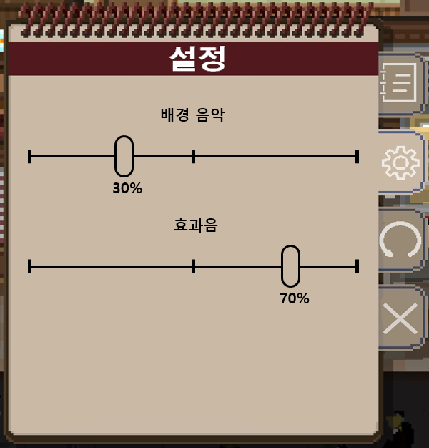
- 2.2.2 인게임 수첩메뉴
2.2 인게임 UI
· 인게임 수첩 메뉴 – 게임 돌아가기 및 옵션
KeyUp 방식으로 작동한다. (선택은 해당 선택지 위에서 터치를 시작한 버튼 위에서 다시 터치를 떼었을 때 발생한다)
옵션메뉴 터치한 경우
드래그하여 1%단위로 소리의 볼륨을 조절할 수 있다.
(예외적으로 KeyUp이 아니라,
Key를 누르고 있으면 작동)
닫기 버튼을 누른 경우
즉각적으로 메모 메뉴를 닫고, 인벤토리 창에 열려있는 상태로 돌아간다

Slide 12
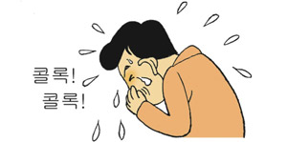
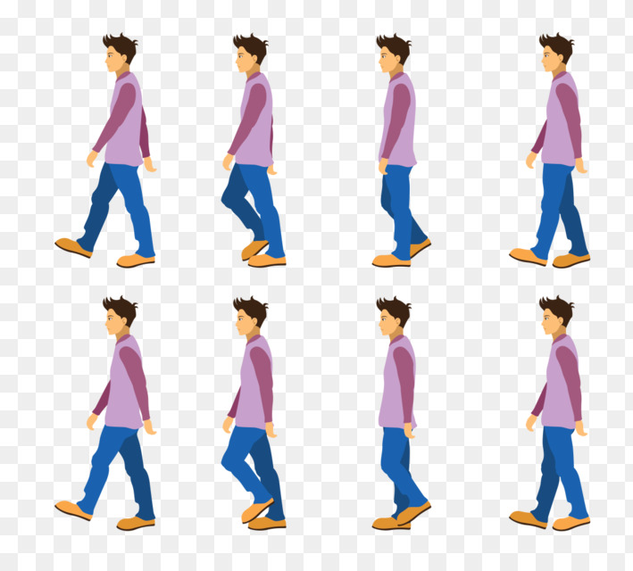
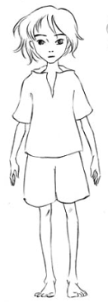
- 3.1 튜토리얼 플레이어 캐릭터
4. 프롤로그 및 메인 스토리 플레이어
· 학생 진혁 idle 및 동작 Pixel Art 애니메이션
- 좌측을 향하여 보고 서있는 기본 동작 및 걷기 스프라이트는 약 8장 내외로 구성
- 키는 설정상 167cm이므로, 100px의 높이이며 몸무게는 약 53kg 정도의 마르고 왜소한 체형
- 좌측을 향하여 보고 있는 것이 기본형
- 상호 작용을 위해서 뒤를 향해 쭈그리고 앉아있는 동작(1프레임) / 뒤를 향해 걷기(4프레임, z축 방향) / 앞을 향해 걷기(4프레임, z축 방향)가 필요
- 제자리에 서서 기침을 하는 동작(3프레임) 및 좌측을 향하여 벽을 등지고 앉아서 기침을 하는 동작(3프레임)
*진혁 원화
180px = 3m
키 167cm = 100px
*Z축 기준
앞을 보고 있는 모습

Slide 13
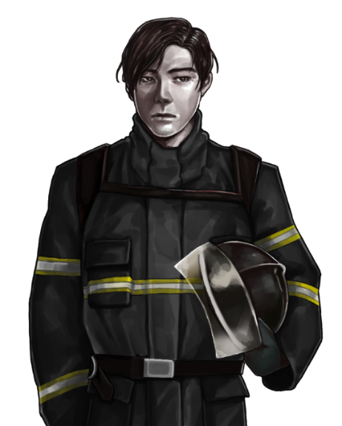
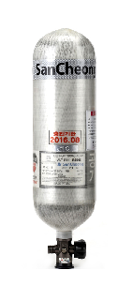
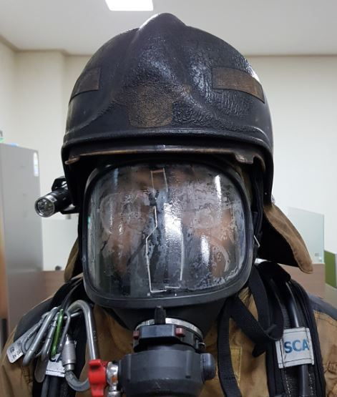
- 3.2 메인 스토리 플레이어 캐릭터
4. 프롤로그 및 메인 스토리 플레이어
· 소방관 강석찬 idle 및 동작 Pixel Art 애니메이션
- 좌측을 향하여 보고 서있는 기본 동작 및 걷기 스프라이트로 약 8장 내외로 구성
- 키는 설정상 185cm이므로, 111px의 높이이며 몸무게는 약 75kg 정도의 마른 근육형 표준체형
- 30대 초반 정도로 묘사 (작중 20대 후반~40대 초반)
- 좌측을 향하여 보고 있는 것이 기본형
- 원화와 같은 검은색 방화복을 입고 있으며, 화재방독면과 소방헬멧(+방화두건)을 쓰고 있는 것으로 묘사
- 상호 작용을 위해서 뒤를 향해 쭈그리고 앉아있는 동작(1프레임) / 뒤를 향해 걷기(4프레임, z축 방향) / 앞을 향해 걷기(4프레임, z축 방향)가 필요
180px = 3m
키 185cm = 111px
*강석찬 원화
*Z축 기준
앞을 보고 있는 모습

Slide 14
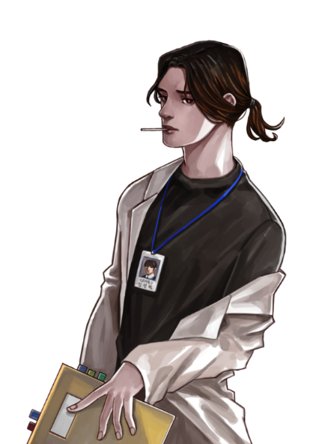
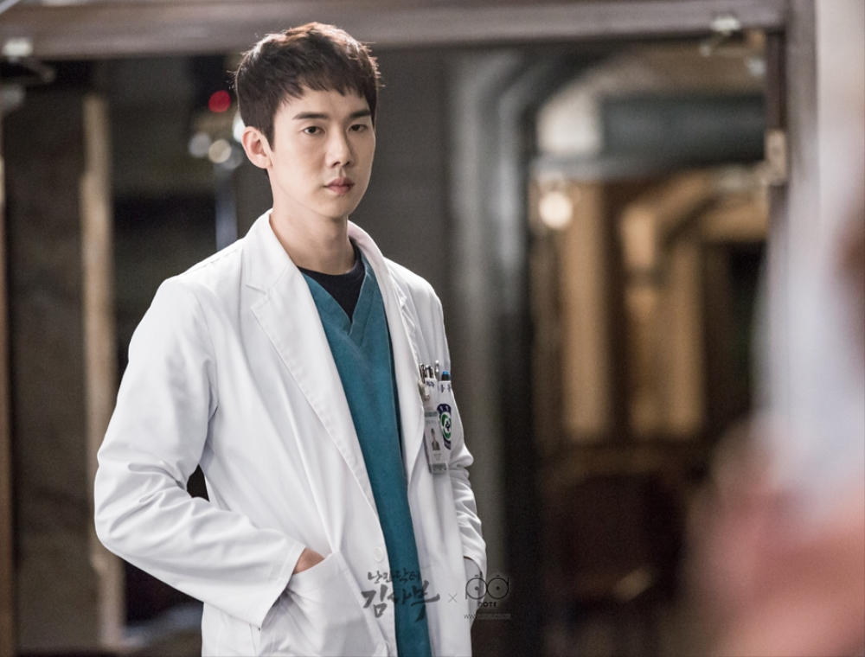
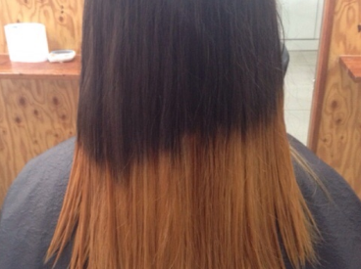
- 4.1 양호선생 설민혁
4. 주요 NPC 및 등장인물
· 양호선생 설민혁 idle 및 걷기 Pixel Art 애니메이션
- 좌측을 향하여 보고 서있는 기본 동작 및 걷기 스프라이트로 약 8장 내외로 구성
- 키는 설정상 181cm이므로, 108px의 높이
- 2000년대 초반 유행하던 투톤 염색을 표현하여 당시 시대상을 알 수 있도록 디자인
- 좌측을 향하여 보고 있는 것이 기본형
- 항상 주머니에 손을 넣고 있음으로써 다소 자유로운 느낌을 강조
180px = 3m
키 180cm = 108px
※ 설민혁 원화
머리 색상 및 염색한 형태

Slide 15
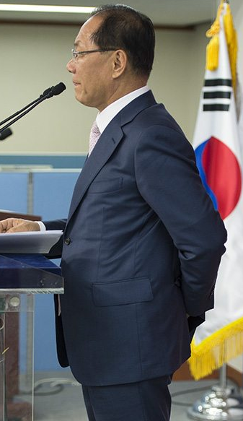
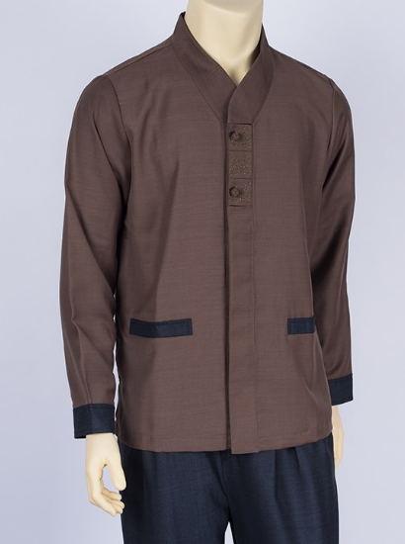
- 4.2 한자선생 김영섭
4. 주요 NPC 및 등장인물
· 한자선생 김영섭 idle 및 걷기 Pixel Art 애니메이션
- 좌측을 향하여 보고 서있는 기본 동작 및 걷기 스프라이트로 약 8장 내외로 구성
- 키는 설정상 170cm이므로, 102px의 높이이며 몸무게는 약 85kg 정도의 복부형 비만
- 좌측을 향하여 보고 있는 것이 기본형
- 소위 말하는 50대 중반의 ‘꼰대’ 선생님을 자유롭게 표현
- 불만이 있어보이는 불편한 표정
- 뒷짐을 지고 있어 배가 더 강조되는 거만한 걸음걸이
- 다소 폭이 넓은 바짓단 및 옷의 전체적인 핏
개량한복
180px = 3m
키 171cm = 102px
뒷짐을 한 자세 및 핏

Slide 16



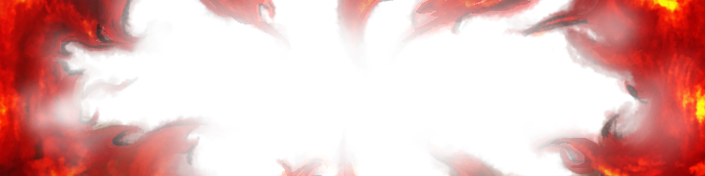
- 5.1 산소 게이지 및 체력 게이지
5. 레벨 디자인
· 산소 게이지 표시방식
- 잔여량은 위와 같이 점차 줄어드는 방식으로 표현
- 산소 수치는 시작할 때 500으로 시작하여, 0.5초당 1씩 감소한다.
- 달리면 산소게이지를 200% 소모
- 체력과는 별개의 능력치이지만, 산소 수치를 모두 사용하면 체력이 0이 된 것과 동일하게 작동
- 또한, 산소 수치가 40% 이하일 때 데미지를 120% 받으며, 산소 수치가 20% 이하이면 데미지를 150% 받는다.
· 체력 표시방식
- 별도의 UI로 표시되지 않으나, 200의 체력 수치가 존재하며, 1~4단계의 불에 따라서 각각 초당 10/30/75/125의 피해를 받음 (프레임 단위로 계산)
- 상단에 보이는 불에 닿았을 때 발생하는 데미지 이펙트의 a값(0 ~ 1)으로 유추할 수 있음 (해당 데미지 이펙트는 플레이어가 있는 카메라에 붙어있음)
- 1단계 불에 닿을 경우에는 데미지 이펙트의 a값의 최소 값이 0.1로 고정되며 0.1 ~ 0.2 ~ 0.1의 주기를 0.8초 간격으로 반복
- 2단계 불에 닿을 경우에는 데미지 이펙트의 a값의 최소 값이 0.2로 고정되며 0.2 ~ 0.3(+*0.2) ~ 0.2의 주기를 0.8초 간격으로 반복
- 3단계 불에 닿을 경우에는 데미지 이펙트의 a값의 최소 값이 0.3으로 고정되며 0.3 ~ 0.6(+*0.2) ~ 0.3의 주기를 0.65초 간격으로 반복
- 4단계 불에 닿을 경우에는 데미지 이펙트의 a값의 최소 값이 0.4로 고정되며 0.4 ~ 0.8(+*0.2) ~ 0.4의 주기를 0.5초 간격으로 반복 *남은 체력에 반비례

Slide 17
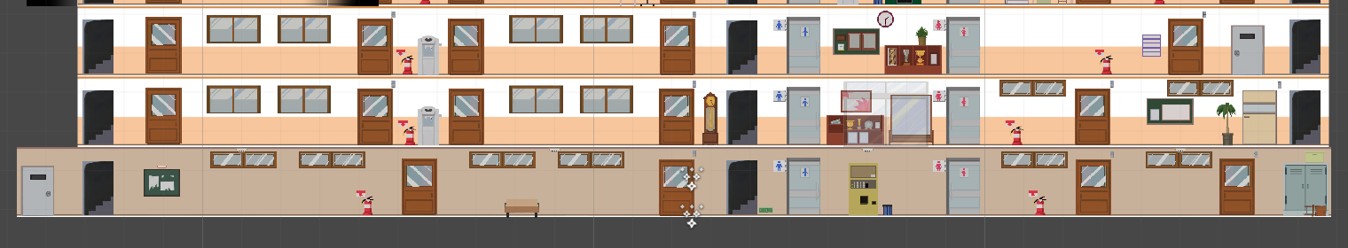
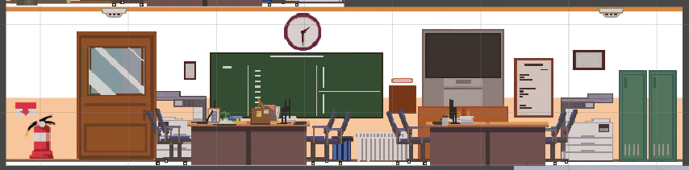
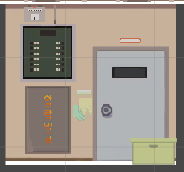
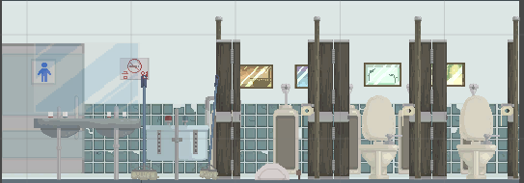
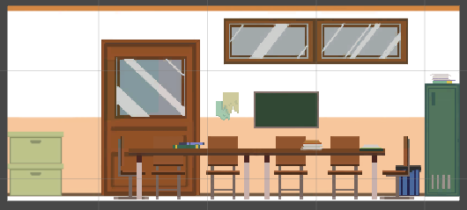
- 5.2 챕터 1 주요 작동 오브젝트
5. 레벨 디자인
· 주요 오브젝트 개요
[잠긴 문] 교무실에서 열쇠를 가져와야 열 수 있음
[구출] 쓰러져 있는 양호선생, 상호작용하면 업고 있는 애니메이션과 동시에 이동하기 시작 계단에 도달하여 상호작용하면 구출되고(화면 넘김 이후) 계속 진행)
[아이템] 열쇠함에서 대화 이후
알람밸브(AV)실 열쇠 획득
[트리거] 작동 시키는 경우,
대화 이후에 지하 천장에 있는 스프링클러가 작동하기 시작함
(n초마다 불의 단계의 -1, 최대 1)
[대화] 학생에게 나가라고 권유
[구출] 쓰러져 있는 진형과 대화하면 챕터 클리어

Slide 18
- 5.3 챕터 2 주요 작동 오브젝트
5. 레벨 디자인
플레이어 시작지점
(구출 목표 지점)
· 전반적인 구도 및 요소
- 모든 NPC(구출해야 하는 사람)들은 동일한 형태의 이벤트이며, 업거나 부축하는 것은 랜덤
- 기본적으로 플레이어는 총 500인 산소 게이지를 0.5초마다 1씩 소모함
- 달리면 산소게이지를 200% 소모
- 사람을 구출하고 있으면, 산소게이지를 200% 소모함 (단, 화재대피마스크를 가지고 있는 경우 1개를 소모하고 구출시까지 120%만 소모함)
- 화재대피마스크는 최대 2개까지 소지할 수 있으며, 처음에 1개를 가지고 시작
- 사람을 구출하고 있으면 달릴 수 없으며, 걷는 이동속도의 75%로 이동할 수 있음
[윗층에 있는 사람들] 전부 탈출할 수 있음
[아랫층에 있는 사람들] 아랫층에 존재하는 사람들은 챕터가 시작한 지 2분이 지나면 ‘……’ / ‘의식을 잃은 듯하다…’ 라는 메시지를 순서대로 출력한 뒤, 업어서 이동
(탈출한 사람으로 카운트 하지 않음)
ㅇㅇ
EXIT
[진입불가 이벤트]
‘연기 때문에 시야가 확보되지 않는다.’
[진입불가 이벤트]
‘연기 때문에 시야가 확보되지 않는다.’
총 3개의 화재대피마스크가 배치되어 있다.
[대화 및 효과 이벤트]
방화벽을 열지 말지 고민하는 플레이어, 결국 열지 않고 돌아서는 플레이어의 뒤켠에서 쾅쾅하고 방화셔터를 두드리는 큰 소리와 함께 괴물의 실루엣이 보인다.
쓰러져 있는 사람들

Slide 19
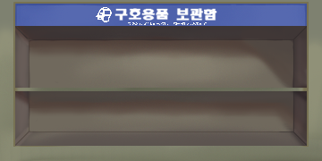
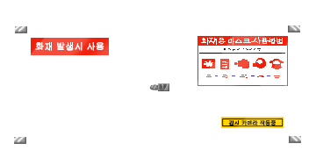
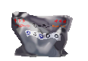
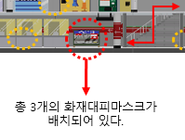
- 5.3 챕터 2 주요 작동 오브젝트
5. 레벨 디자인
· 지하철 내부의 화재대피마스크 사용 UI
- 챕터2 지하철 아래층 계단 옆에 존재하는 오브젝트에서 상호작용 하는 경우, 상단 스크린에 출현
- 상단 처음 터치하면 가장 앞에 있는 유리창이 1초에 거쳐서 페이드아웃 되어 사라짐
- 그 후 화재대피마스크를 터치하면 터치한 오브젝트가 하나씩 액티브 인벤토리에 들어오게 됨
- 최대 2개까지만 보유 가능

